Slide 1
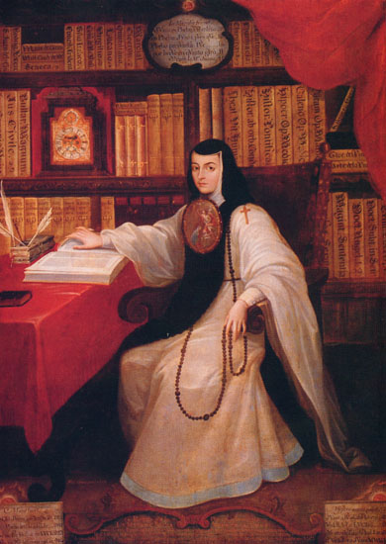
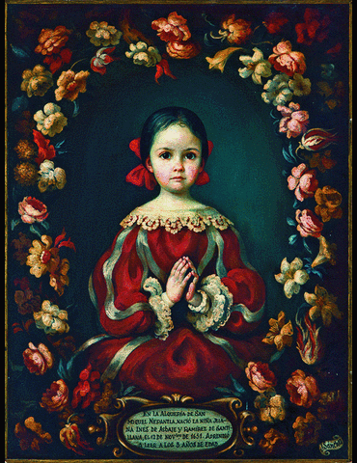
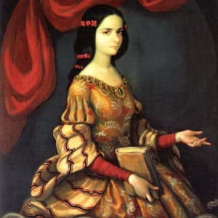
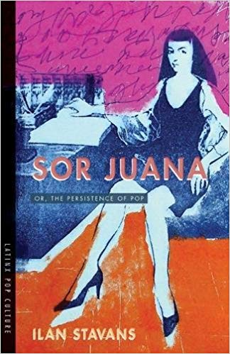
De GIFs a Góngora: acercamientos actuales a la enseñanza de Sor Juana Inés de la Cruz
Brianne Orr-Álvarez | Lecturer of Spanish and Arts One (UBC)
el 4 de octubre, Simon Fraser University

Slide 2
“Una vez escrita, la obra tiene una vida distinta a la del autor: la que le otorgan sus lectores sucesivos” (14).
Octavio Paz, Sor Juana Inés de la Cruz o Las Trampas de la Fe (1982)
“Sor Juana Inés de la Cruz has become one of the most
rebellious and lasting icons of modern times, on par with Mahatma Gandhi, Ernesto “Che” Guevara, and Nelson Mandela” (Sor Juana: Or the Peristence of Pop 2018).

Slide 3
La enseñanza “al revés”
¿Cómo aparece en la actualidad?
¿Cómo está retratada en su época?
Su obra

Slide 4
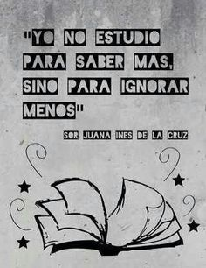
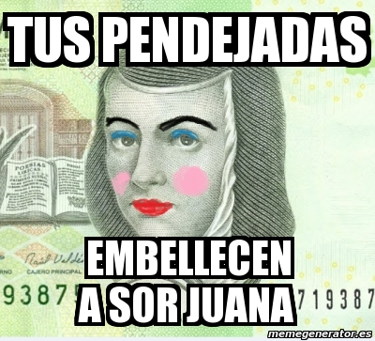
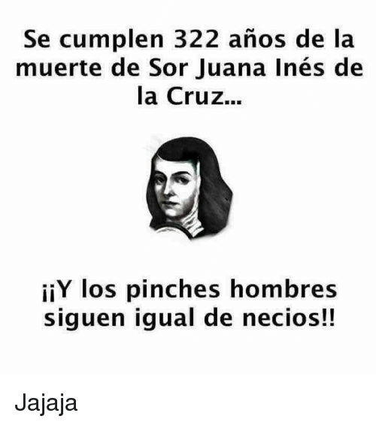
Sor Juana Inés de la Cruz: de GIFs a Memes

Slide 5
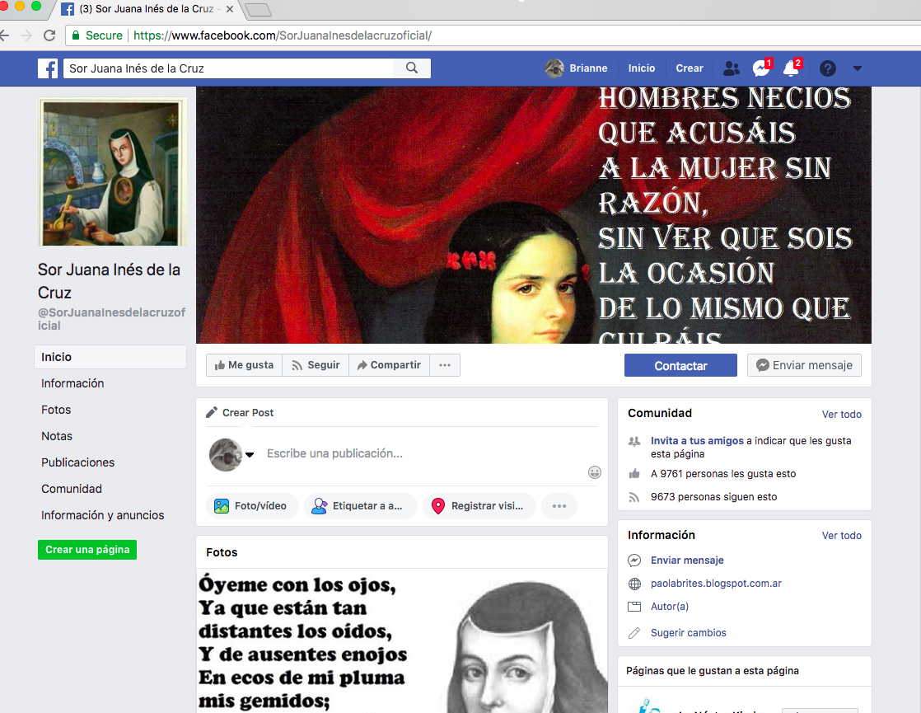
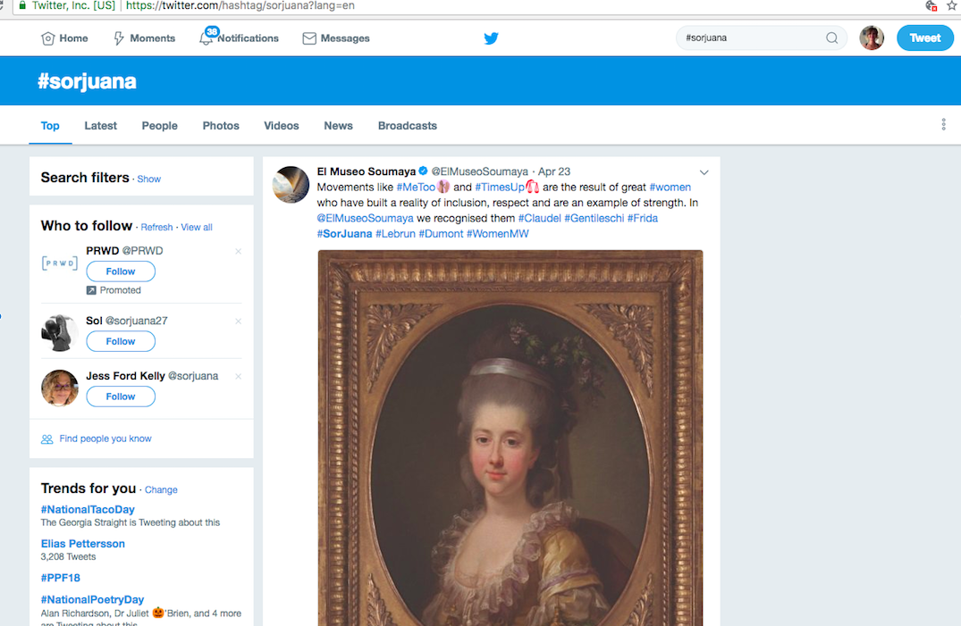

Slide 6
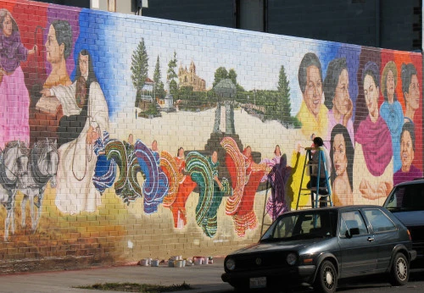
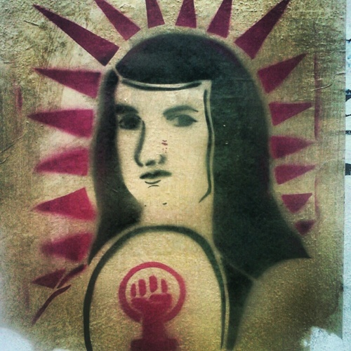
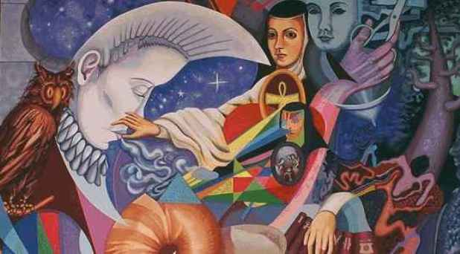
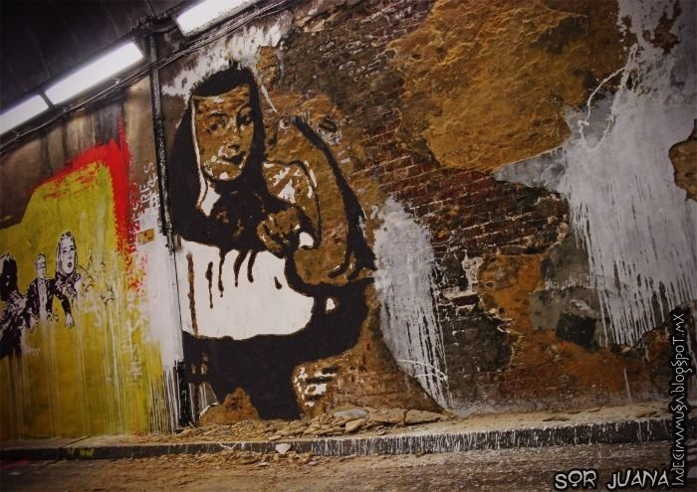
Sor Juana Inés de la Cruz y el arte “sub”
https://madaboutthemural.wordpress.com/category/alejandro-medina/
https://es.paperblog.com/mural-sor-juana-creacion-y-creenza-2091568/

Slide 7
“La “bestseller” del Virreinato…
y quizás ésto sea porque…
“Y tenemos a la protofeminista por excelencia (el prefijo proto significa
“antes” en latín): sor Juana Inés de la Cruz. De haber vivido entre nosotros,
la Décima Musa habría estado a la batuta de #NiUnaMás y de #YoTambién.
¿Qué otra cosa es su “Hombres necios” sino una denuncia al patriarcado?
Asombrosos tanto por su brevedad como por su contundencia, sus versos son
comparables con tuits letales: “Si con ansia sin igual solicitáis su desdén, ¿por qué
queréis que obren bien si las incitáis al mal?” (101 caracteres). “¿Pues para qué
os espantáis de la culpa que tenéis? Queredlas cual las hacéis o hacedlas cual
las buscáis” (105 caractereres).
Sí, el mensaje es para los hombres.”
“No basta decir que la obra de sor Juana es un producto de la historia; hay que añadir que la historia también es producto de esa obra” (15).
-Octavio Paz, Las trampas de la fe
https://www.nytimes.com/es/2018/01/05/america-latina-necesita-su-metoo/

Slide 8
Ahora que saben por qué los
mensajes de Sor Juana Inés de la
Cruz han durado tanto vamos a
ver cómo la retrataron y quién era
… durante su vida…

Slide 9
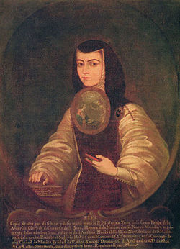
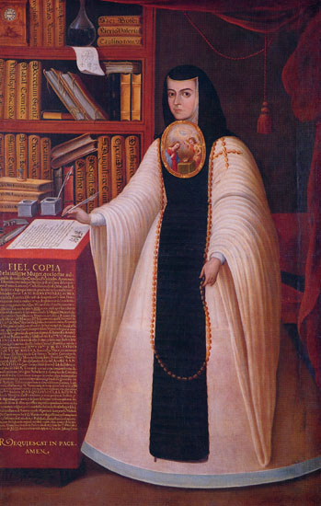
Los retratos oficiales de Sor Juana Inés de la Cruz
Miguel Cabrera (1750)
El Fraile Miguel de Herrera (S. XVIII)
Juan de Miranda (1713)
Notes:
https://smarthistory.org/cabrera-portrait-of-sor-juana-ines-de-la-cruz/ (Cabrera)
http://www.wikiwand.com/es/Sor_Juana_In%C3%A9s_de_la_Cruz (Herrera)
https://commons.wikimedia.org/wiki/File:Sor_Juana_In%C3%A9s_de_la_Cruz_(Juan_de_Miranda).jpg (Juan de Miranda)

Slide 10
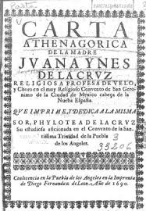
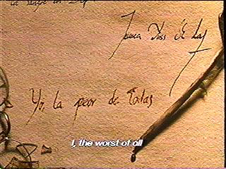
Una monja sabia y atrevida…
Hombres necios que acusáis
a la mujer sin razón,
sin ver que sois la ocasión
de lo mismo que culpáis.

Slide 11
“A su retrato”- SJIC
Sor Juana y lo barroco
Soneto CLXVI – Luís de Góngora
Mientras por competir con tu cabello
Oro bruñido al sol relumbra en vano;
Mientras con menosprecio en medio el llano
Mira tu blanca frente el lilio (lily) bello;
Mientras a cada labio, por cogello,
siguen más ojos que al clavel temprano,
Y mientras triunfa con desdén lozano
del luciente cristal tu gentil cuello,
Goza cuello, cabello, labio y frente,
Antes que lo que fue en tu edad dorada
Oro, lilio, clavel, cristal luciente,
No sólo en plata o viola troncada
Se vuelva, mas tú y ello juntamente
En tierra, en humo, en polvo, en sombra, en nada.
Éste que ves, engaño colorido,
que del arte ostentando los primores,
con falsos silogismos de colores
es cauteloso engaño del sentido;
Éste, en quien la lisonja ha pretendido
excusar de los años los horreres,
y venciendo del tiempo los rigores
triunfar de la vejez y del olvido,
Es un vano artificio del cuidado,
es una flor al viento dedicada,
es un resguardo inútil para el hado;
es una necia diligencia errada,
es un afán caduco y, bien mirado,
es cadáver, es polvo, es sombra, es nada.

Slide 12
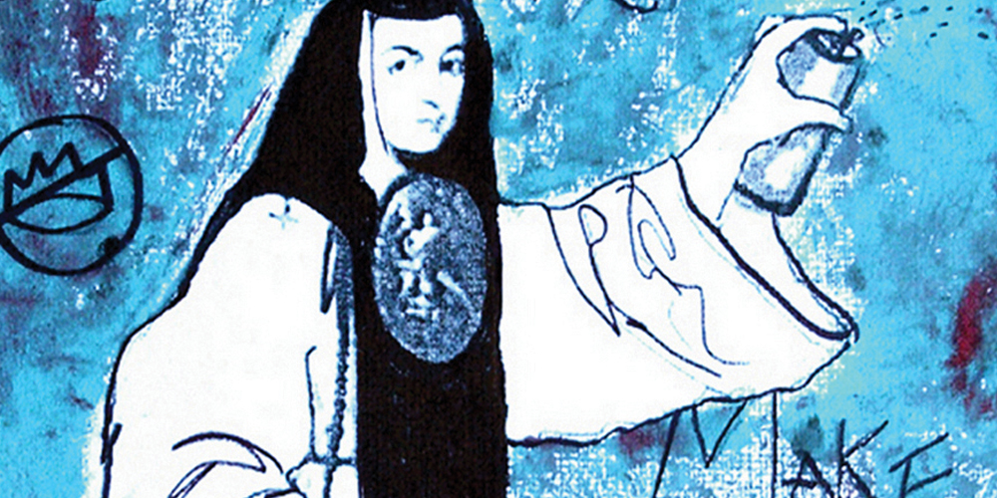
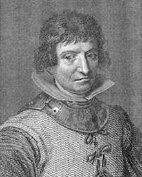
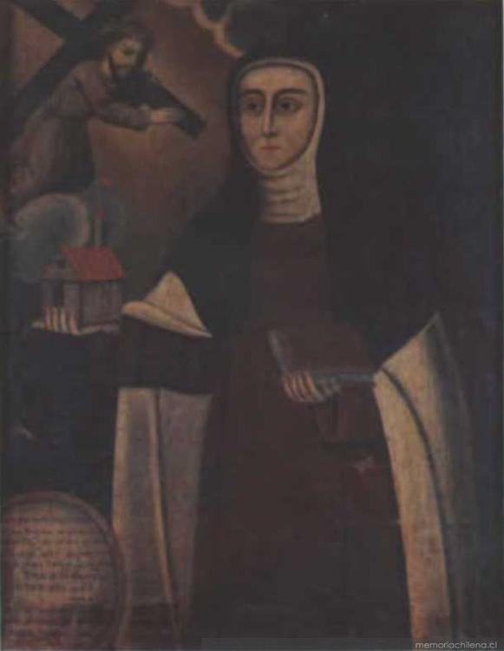
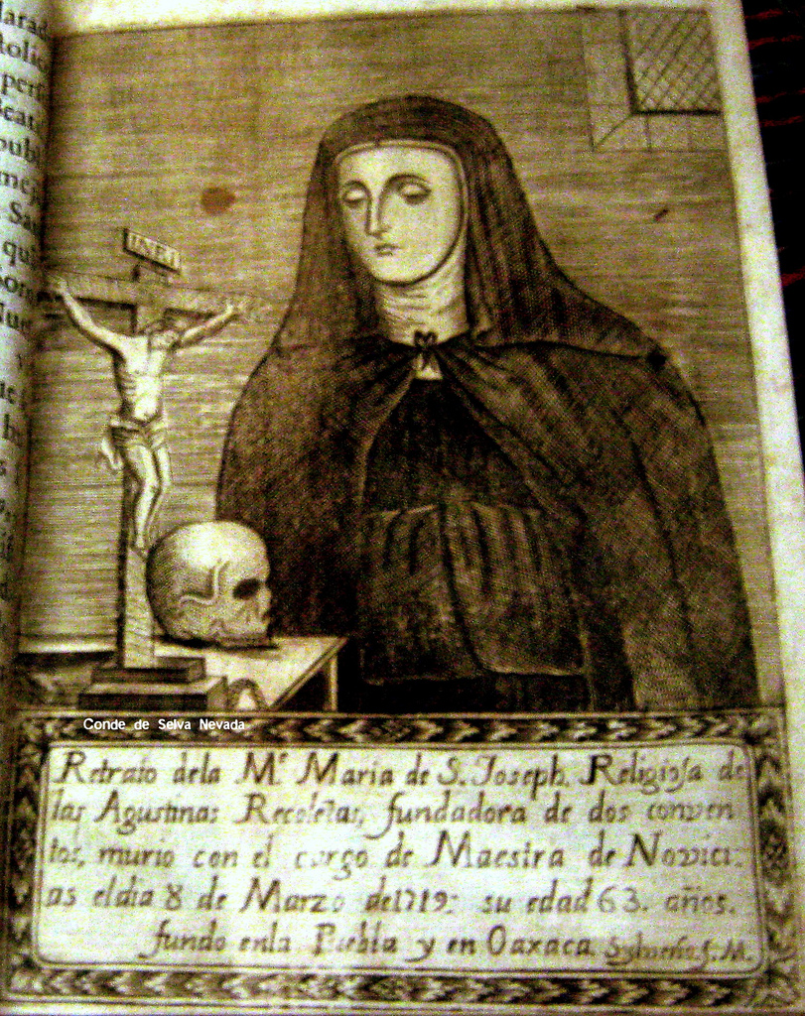
Unas monjas revolucionarias
Notes:
https://uapress.arizona.edu/2018/08/the-final-scream-an-excerpt-from-ilan-stavans-sor-juana
http://www.memoriachilena.cl/602/w3-article-7666.html (Úrsula Suárez)
https://www.missedinhistory.com/podcasts/catalina-de-erauso.htm (Catalina de Erauso)
https://www.google.ca/search?biw=1432&bih=803&tbm=isch&sa=1&ei=cGS3W9mFG5m60PEPtaGw2Ak&q=Sor+mar%C3%ADa+de+san+jos%C3%A9&oq=Sor+mar%C3%ADa+de+san+jos%C3%A9&gs_l=img.3..35i39k1.11197.11482.0.11654.4.4.0.0.0.0.118.363.2j2.4.0....0...1c.1.64.img..1.2.198...0i7i30k1j0i8i7i30k1.0.HE1eReDOwa0#imgrc=XcX8tcpi5FCOQM: (Sor María de San José)

Slide 13
¡Gracias!
Brianne Orr-Álvarez Lecturer of Spanish / Arts One
Department of French, Hispanic, and Italian Studies
University of British Columbia
brianne.orr@ubc.ca
https://blogs.ubc.ca/brianneorr/
Es recordada
Es conocida
Es
relevante

Slide 14
Works Referenced
Paz, Octavio. Sor Juana Inés de la Cruz o Las Trampas de la Fe. Barcelona: Seix Barral, 1982.
Stavans, Ilan. Sor Juana Or, the Persistence of Pop. The University of Arizona Press, 2018.
Murals (in order of appearance):
http://www.otroangulo.info/libros/respuesta-a-sor-filotea-de-la-cruz-de-sor-juana-ines-de-la-cruz/
https://www.google.ca/search?q=Sor+Juana+graffiti&tbm=isch&source=iu&ictx=1&fir=HPHpWnzu1DtcfM%253A%252CO3t39cbCzhtFVM%252C_&usg=AI4_-kSZwie6K8f_K8DQQmqGqs_eL2wETg&sa=X&ved=2ahUKEwik6uS7sO_dAhV_IzQIHauDDh4Q9QEwAHoECAYQBA#imgrc=EjxJNP6fDlCqxM: (Sor Juana “working woman”)
Official portraits:
https://smarthistory.org/cabrera-portrait-of-sor-juana-ines-de-la-cruz/ (Cabrera)
http://www.wikiwand.com/es/Sor_Juana_In%C3%A9s_de_la_Cruz (Herrera)
https://commons.wikimedia.org/wiki/File:Sor_Juana_In%C3%A9s_de_la_Cruz_(Juan_de_Miranda).jpg (Juan de Miranda)

